Slide 1
Betri vinnutími í vaktavinnu
Fundur verkefnastjórnar og fulltrúum launagreiðenda
17. mars 2021

Slide 2
Efni fundar:
Útistandandi mál
Leiðbeiningar vegna hvíldartímalöggjafar
Dæmi um fyrirmyndar vaktaplan
Námskeið fyrir vaktasmiði – upptaka
Tæknimál
Nýr fræðsluvefur
Reynslusaga

Slide 3
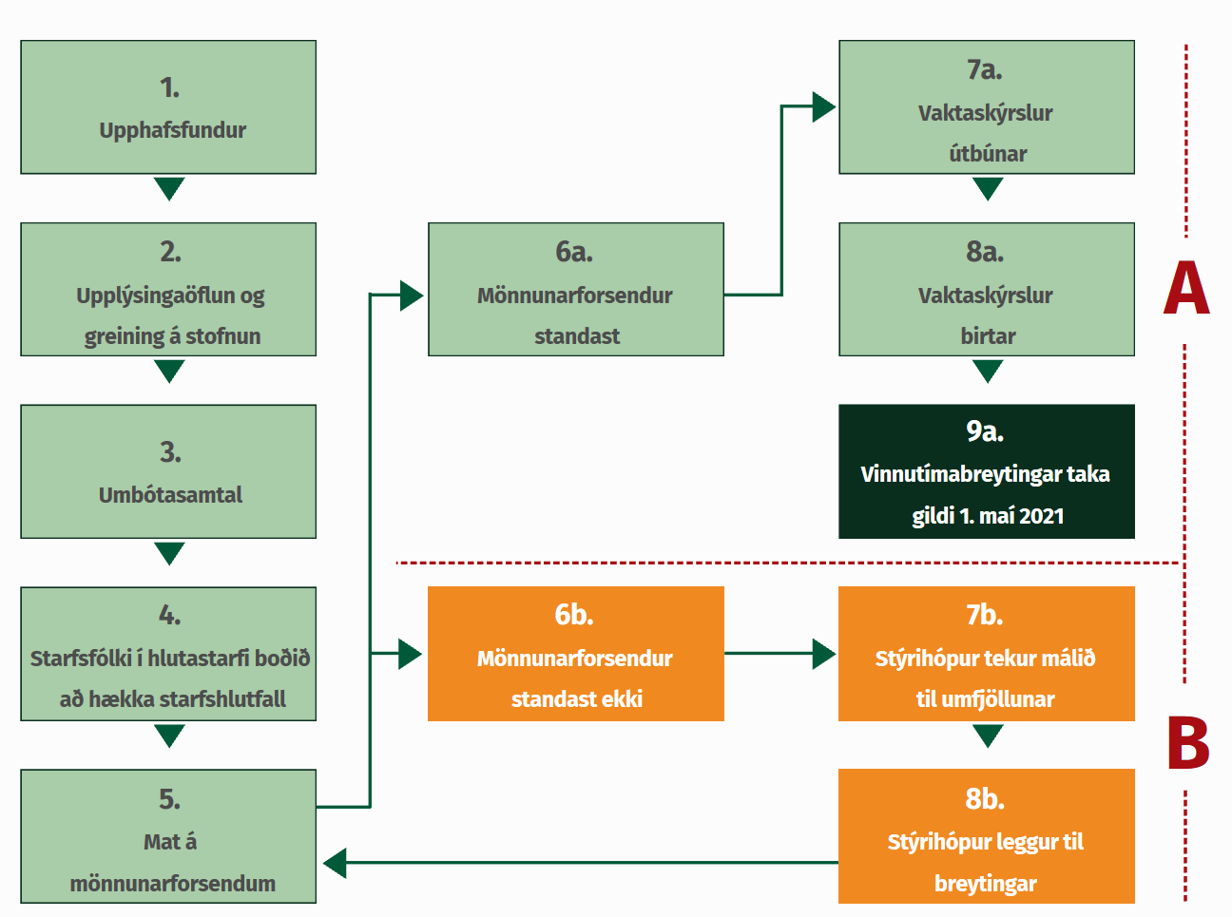
Ferill við innleiðingu betri vinnutíma í vaktavinnu
Staðan ætti að vera þessi í dag!

Slide 4
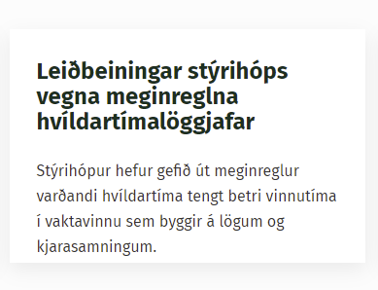
Leiðbeiningar stýrihóps vegna meginreglna hvíldartímalöggjafar

Slide 5
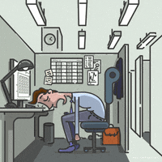
Leiðbeiningar um meginreglur hvíldartímalöggjafar
Markmið
Markmið með leiðbeiningunum er að ítreka gildandi reglur um að tryggja skuli hverjum starfsmanni daglegan hvíldartíma samfellt í 11 klukkustundir á hverju 24 klukkustunda tímabili.
Reglurnar kveða á um lágmarkshvíldartíma starfsmanna með það að markmiði að tryggja öryggi og heilsu þeirra.

Slide 6
Inntak leiðbeininganna er m.a.
Stjórnandi ber ábyrgð á því að skipuleggja vinnutíma þannig að hvíldartímareglur séu virtar og gæta þess að frávik frá meginreglunni um lágmarkshvíldartíma verði eingöngu í undantekningartilvikum.
Starfsmenn óski ekki eftir vöktum sem leiða til brota á hvíldartímareglum.
Við skipulag vinnutíma þarf fyrst að huga að þörfum starfseminnar, þar á eftir að jafnræðis sé gætt í starfsmannahópnum m.t.t. vaktahvata og vægi vinnuskyldustunda og þar á eftir til þarfa einstakra starfsmanna.
Með hliðsjón af gildandi lögum og leiðarljósum betri vinnutíma í vaktavinnu um öryggi og heilsu leggur stýrihópur áherslu á að vaktir verði skipulagðar með hliðsjón af meginreglunni um 11 klukkustunda daglega lágmarkshvíld og einungis verði vikið frá þeirri meginreglu þegar nauðsyn krefur
Þegar betri vinnutími í vaktavinnu tekur gildi og vinnuvika vaktavinnustarfsfólks í fullu starfi styttist úr 40 klukkustundum í 36 á viku skapast svigrúm til að skipuleggja vaktir innan þess ramma sem hvíldartímareglur setja.
Þegar samið var um betri vinnutíma í vaktavinnu voru samningsaðilar sammála um að draga úr notkun frávika frá daglegri lágmarkshvíld eins mikið og kostur er. Sérstaklega þarf að huga að því að breyta venjum sem ganga gegn leiðarljósum betri vinnutíma.

Slide 7
Dæmi um fyrirmyndar vaktaplan

Slide 8
Að hverju þarf helst að huga?

Slide 9
Mikilvægt að hafa eftirfarandi í huga!
Jafnræði í starfsmannahópi
Vægi vinnuskyldustunda
Vaktahvati
Hvíldartímalöggjöf – m.a. 11 klst. hvíld milli vakta
Vinnuskil taki mið af vægi vinnuskyldustunda
Vaktarúllur eða föst vaktkerfi gangi upp á 4-5 vikum
Sem jöfnust vinnuskil
Vaktarúllur eða föst vaktkerfi séu byggð upp án yfirvinnu

Slide 10
Dæmi um fyrirmyndar vaktaplön

Slide 11
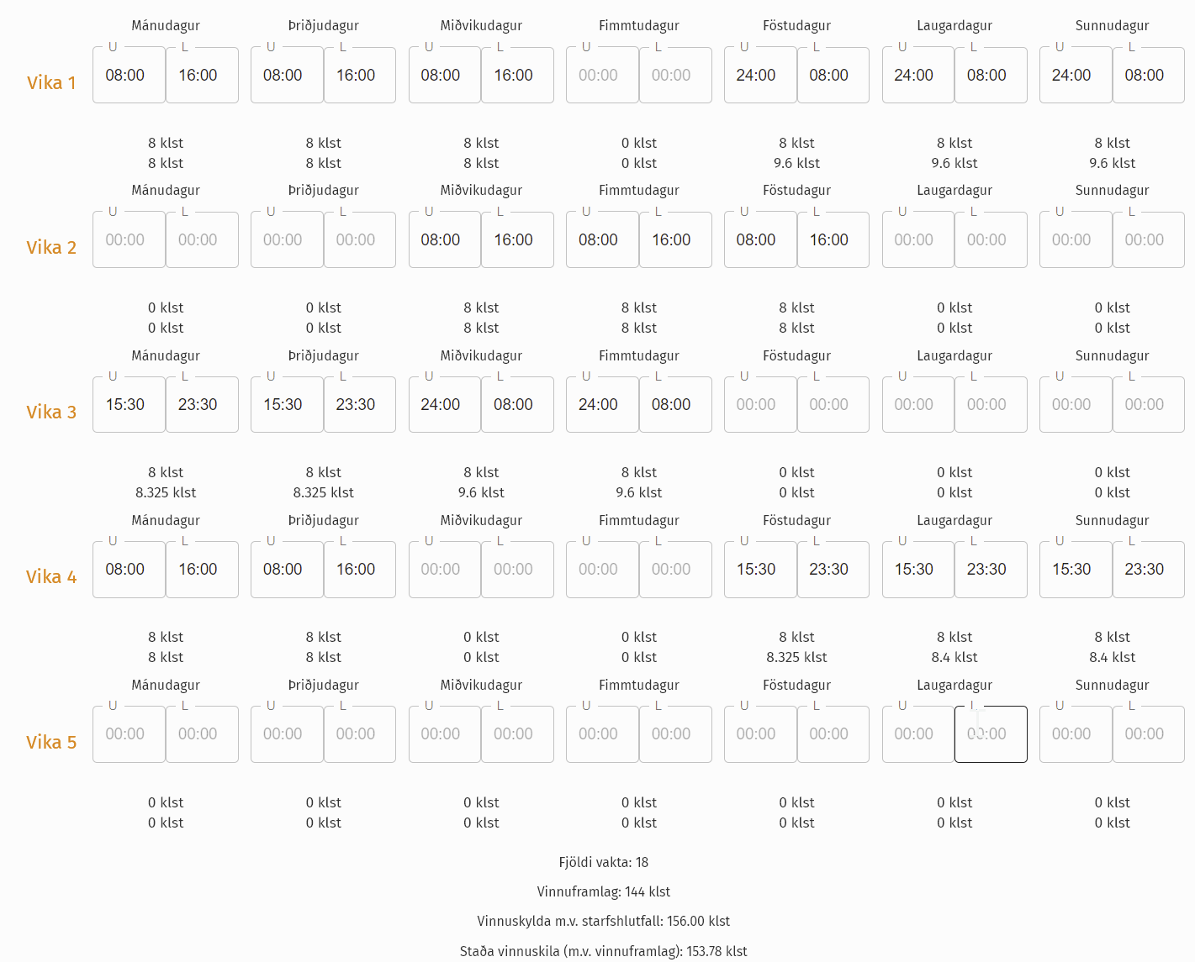
Starfsmaður í sólarhringsstarfsemi
100% starf
Fjöldi mætinga 18
Vinnuframlag 144 klst.
Vinnuskylda 156 klst.
Staða vinnuskila 153,78 klst.
Skýring: Aðfaranótt fimmtudags

Slide 12
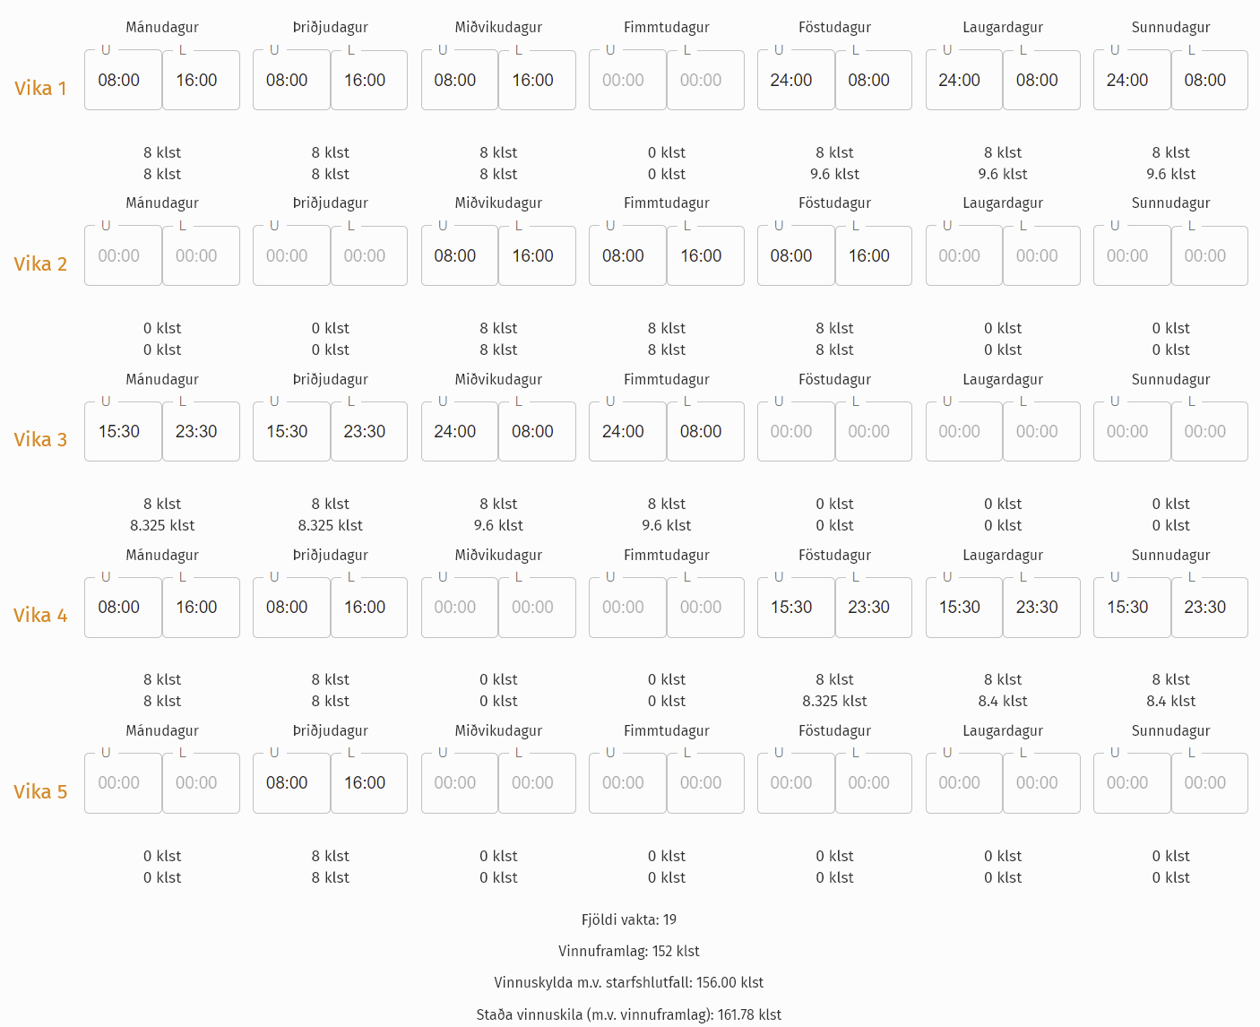
Starfsmaður í sólarhringsstarfsemi
100% starf
Fjöldi mætinga 19
Vinnuframlag 152 klst.
Vinnuskylda 156 klst.
Staða vinnuskila 161,78 klst.
Skýring: Aðfaranótt fimmtudags

Slide 13
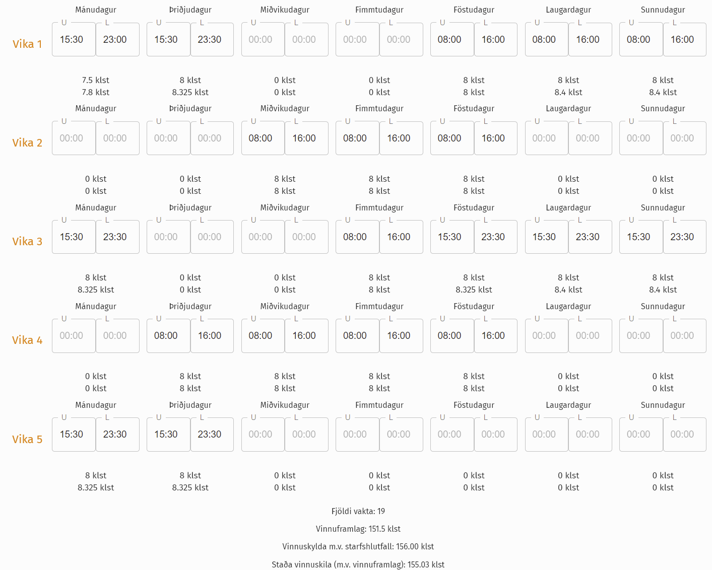
Starfsmaður sem ekki er á næturvöktum
100% starf
Fjöldi mætinga 19
Vinnuframlag 151,5 klst.
Vinnuskylda 156 klst.
Staða vinnuskila 155,03 klst.

Slide 14
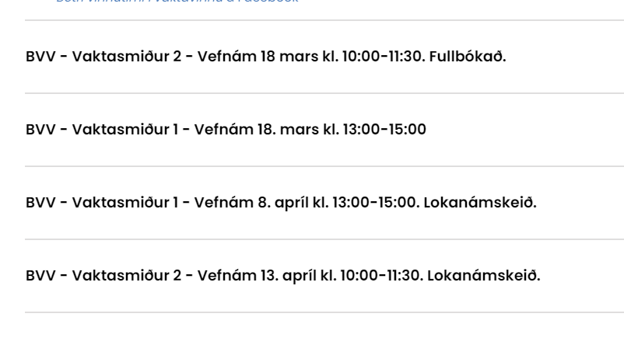
Námskeið fyrir vaktasmiði

Slide 15
Tæknimál

Slide 16
Stóra tækifærið okkar

Slide 17
Leiðarljós
Forgangsröðun hagsmuna
Starfsemin
Starfsmanna-hópurinn
Einstaklingur

Slide 18
Tímalína
15. Janúar
1. Febrúar
15. Mars
2. Apríl
1. Maí
22. Janúar
Starfsfólk í hlutastarfi þarf að svara hvort ætli að auka við sig starfshlutfall
Mat stjórnanda á því hvort mönnunar-forsendur standist þarf að liggja fyrir
Drög að vaktaskýrslu
Vaktaskýrsla samþykkt
Betri vinnutími í vaktavinnu tekur gildi!

Slide 19
Nýtum hverja mínútu og vöndum til verka

Slide 20
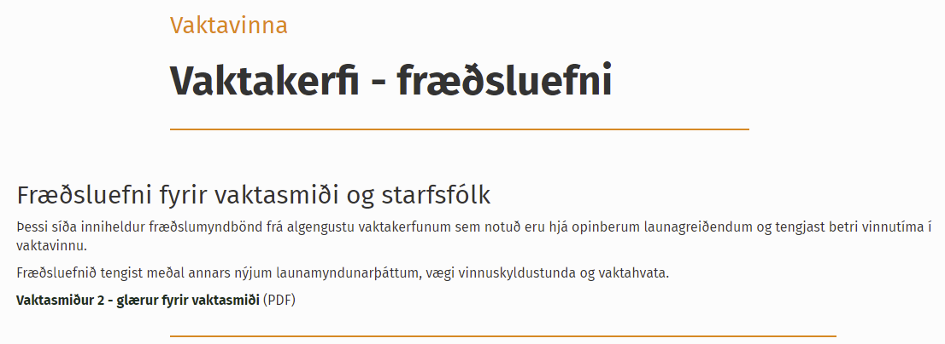
Nýr fræðsluvefur

Slide 21
Reynslusaga

Slide 22
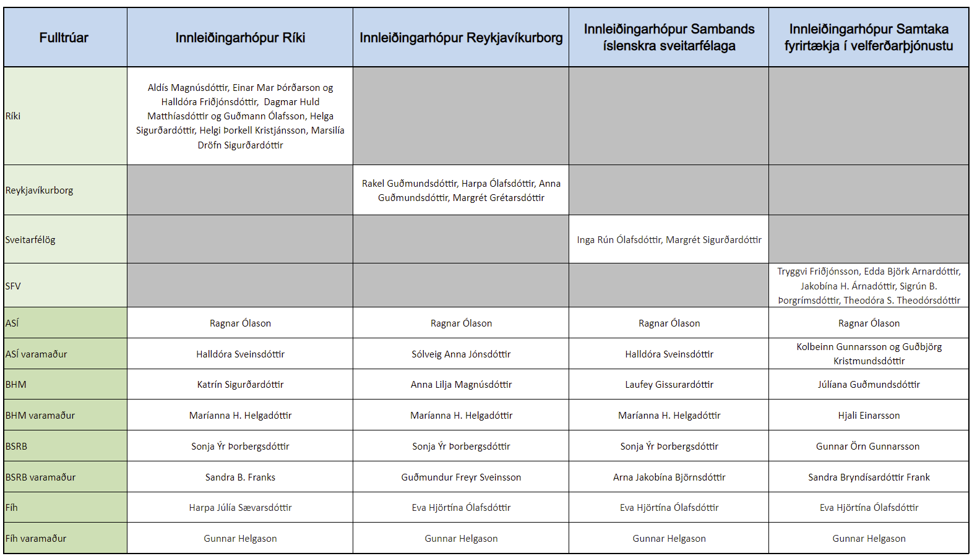
Ríki – kmr@fjr.is
Reykjavíkurborg – betrivinnutimi@reykjavik.is
Sveitarfélög – betrivinnutimi@samband.is
SFV – tryggvi@samtok.is
Tengiliðir
Verkefnastjórn
betrivinnutimi@rikissattasemjari.is
Bára Hildur Jóhannsdóttir verkefnastjóri barahildur@rikissattasemjari.is s. 6952490
Aldís Magnúsdóttir sérfræðingur aldis.magnusdottir@fjr.is s. 8474672
Sigríður S. Sæmundsdóttir sigridur.s.saemundsdottir@rikissattasemjari.is s. 8683114

Slide 23
Efni næsta fundar
Útistandandi mál
Mál líðandi stundar
Reynslusögur

